Slide 1
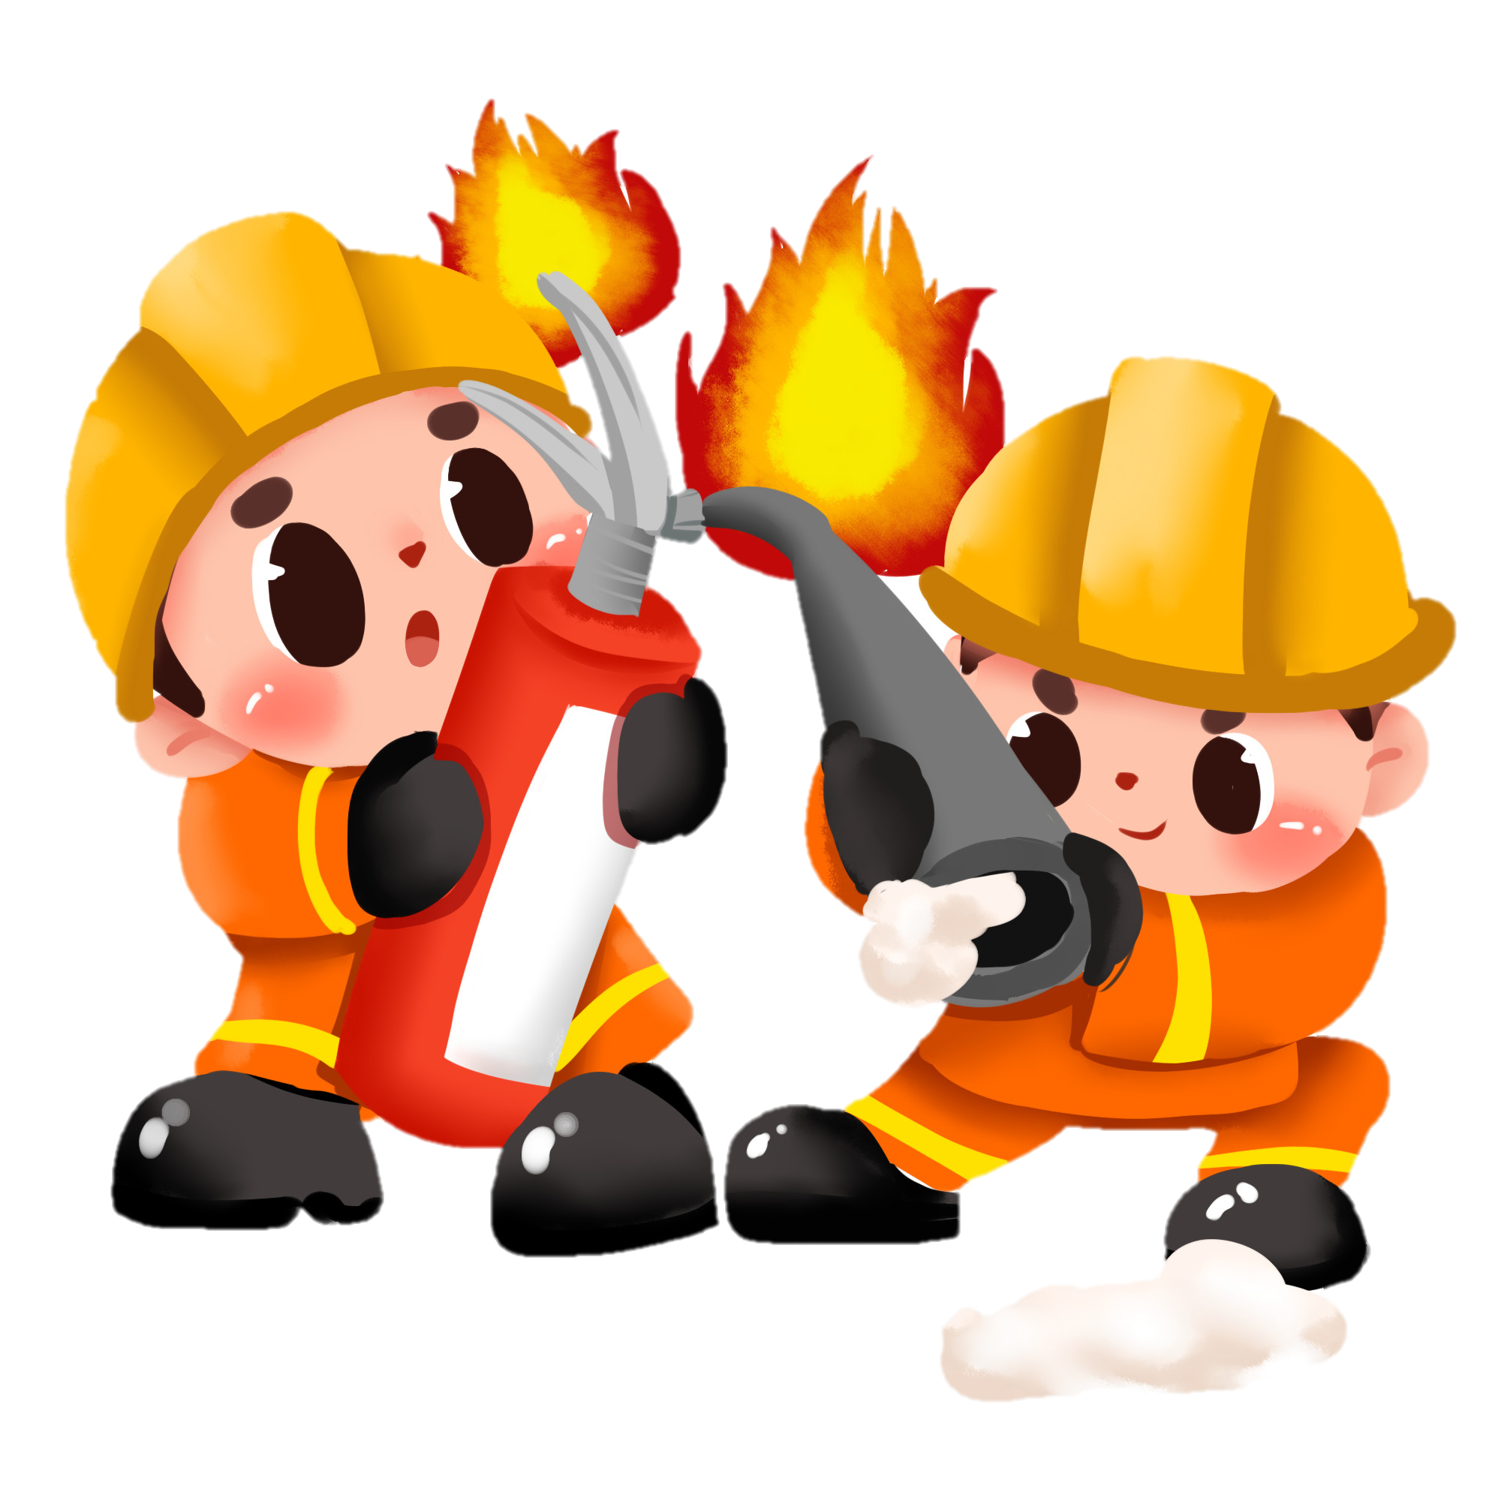

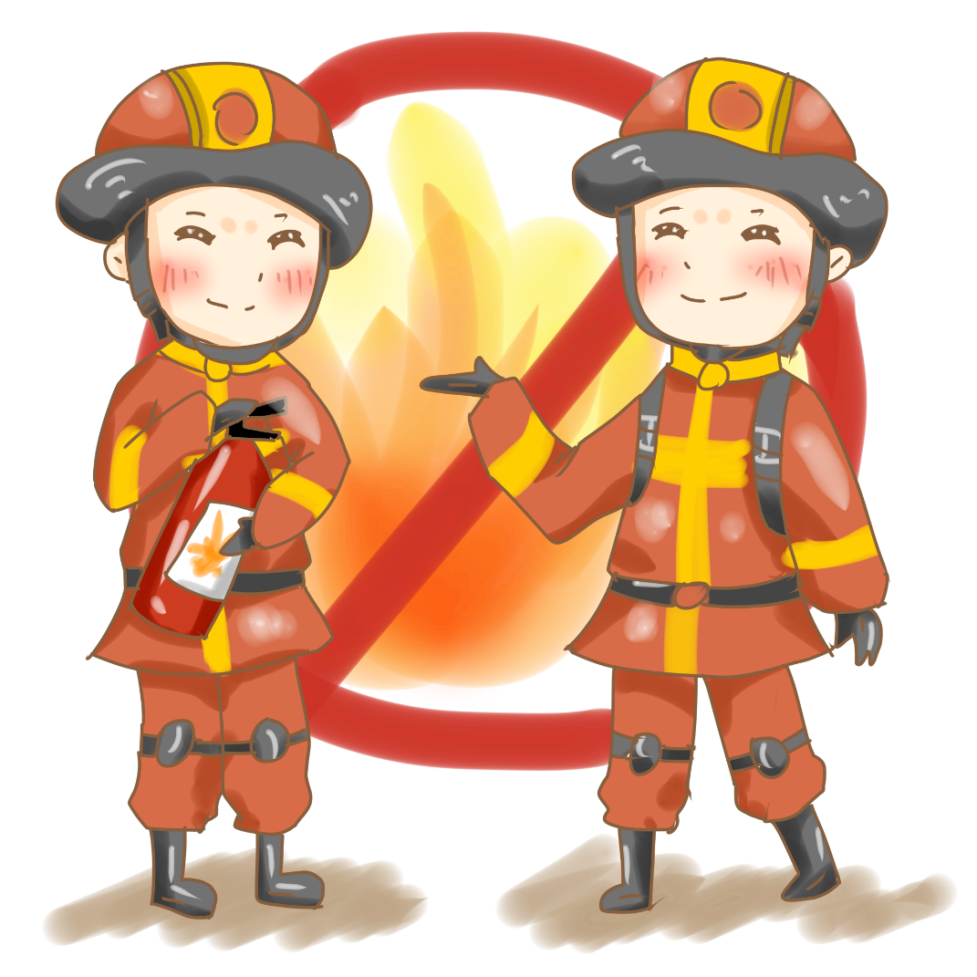

Notes:
Các em ạ, hoả hoạn rất nguy hiểm, nó có thể làm cháy nhà, cháy các đồ vật, tài sản và có thể gây chết người gây ảnh hưởng trực tiếp đến đời sống chúng ta. Do đó chúng ta cần có nhiều kiến thức về bảo vệ khỏi hoả hoạn và những kĩ năng phòng, tránh khi có hoả hoạn. Bài học hôm nay cúng ta sẽ tìm hiểu điều đó.

Slide 2



Slide 3
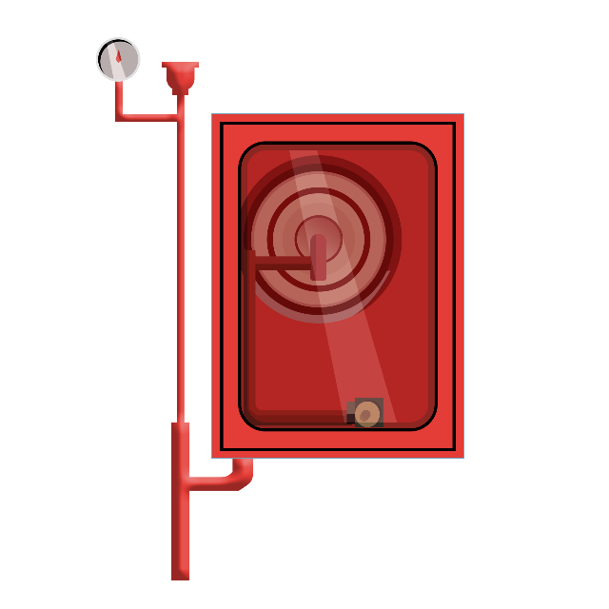
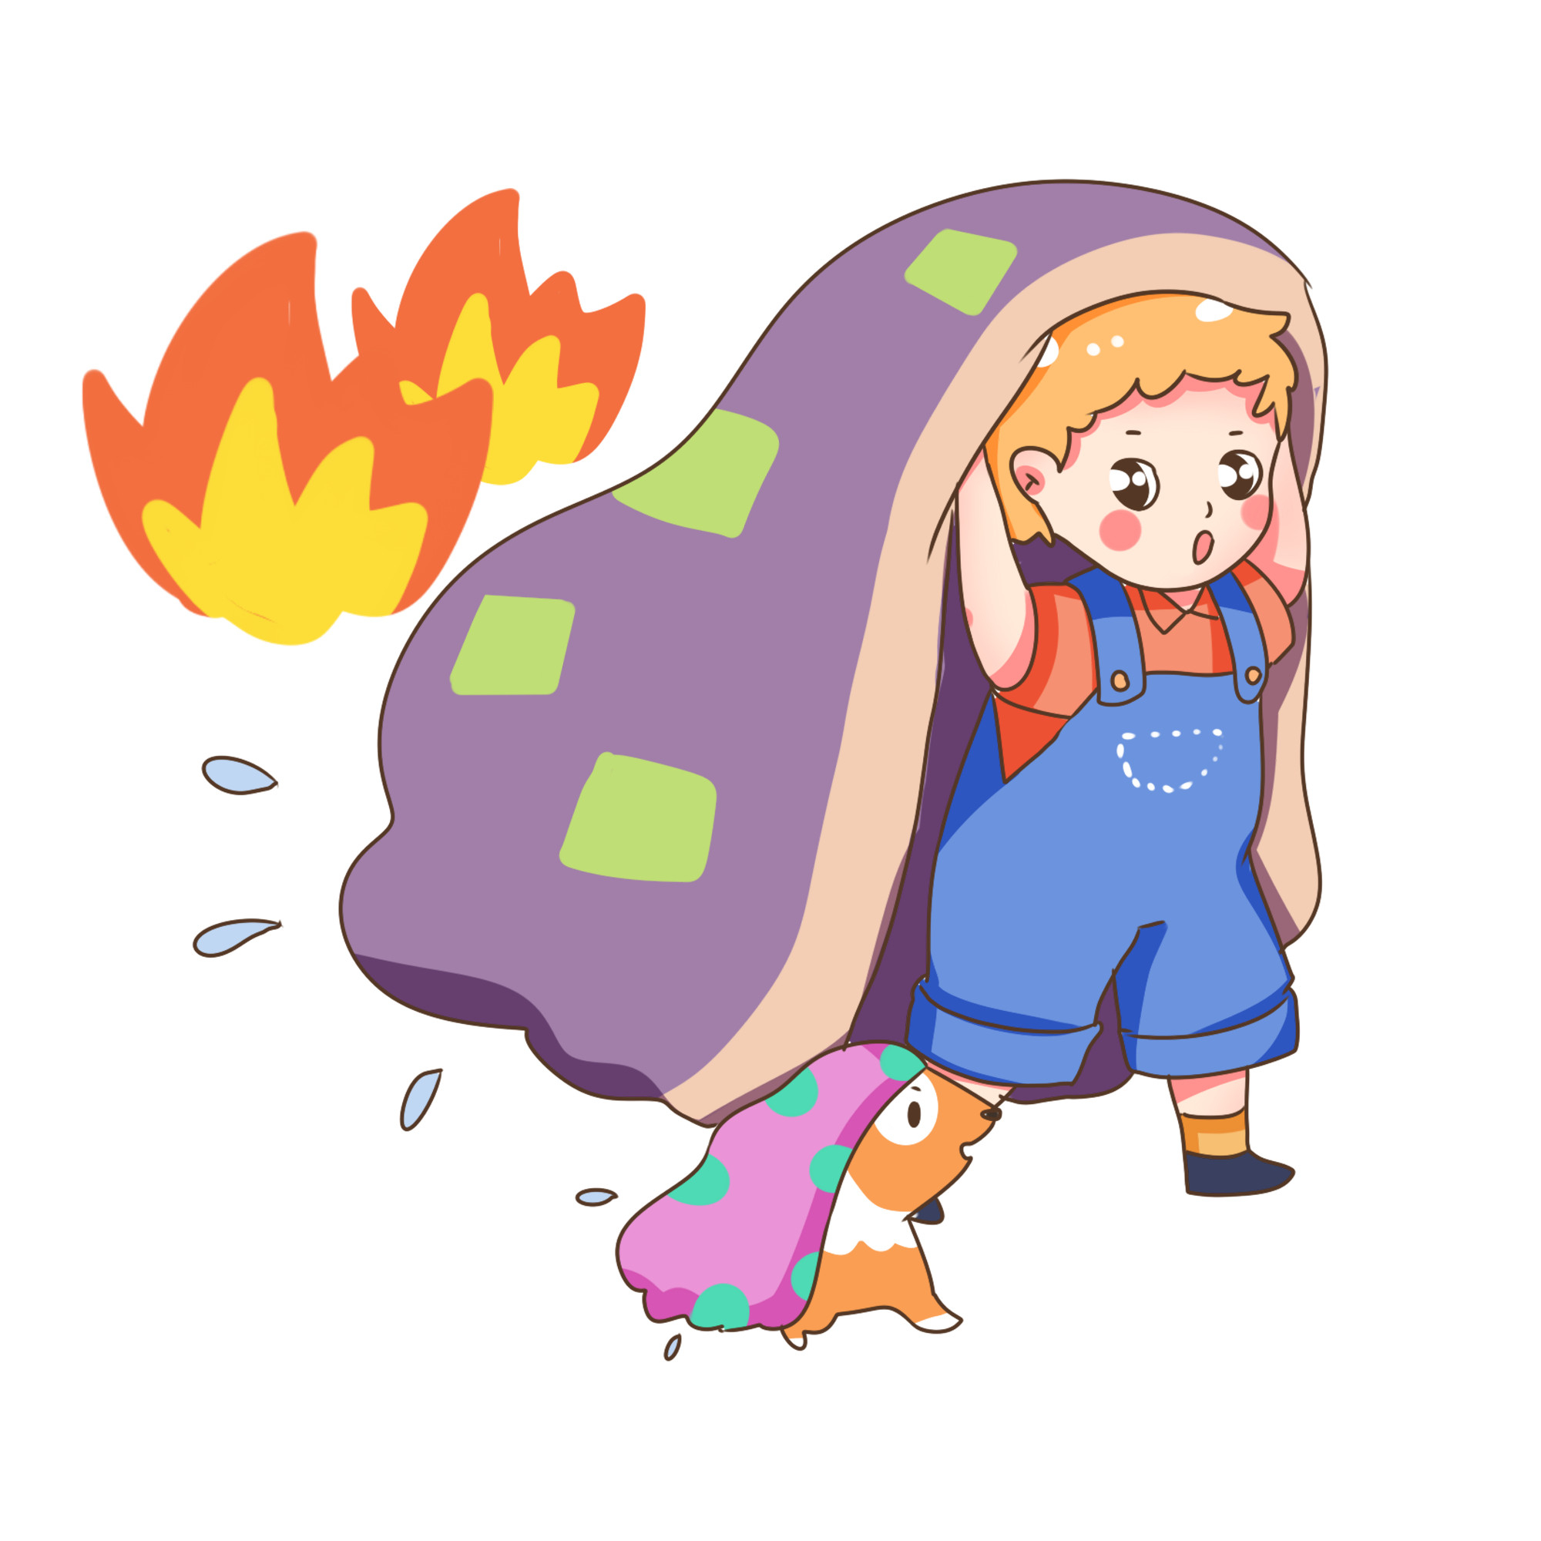
Hoạt động 1:
Tìm hiểu nguyên nhân gây hoả hoạn

Slide 4
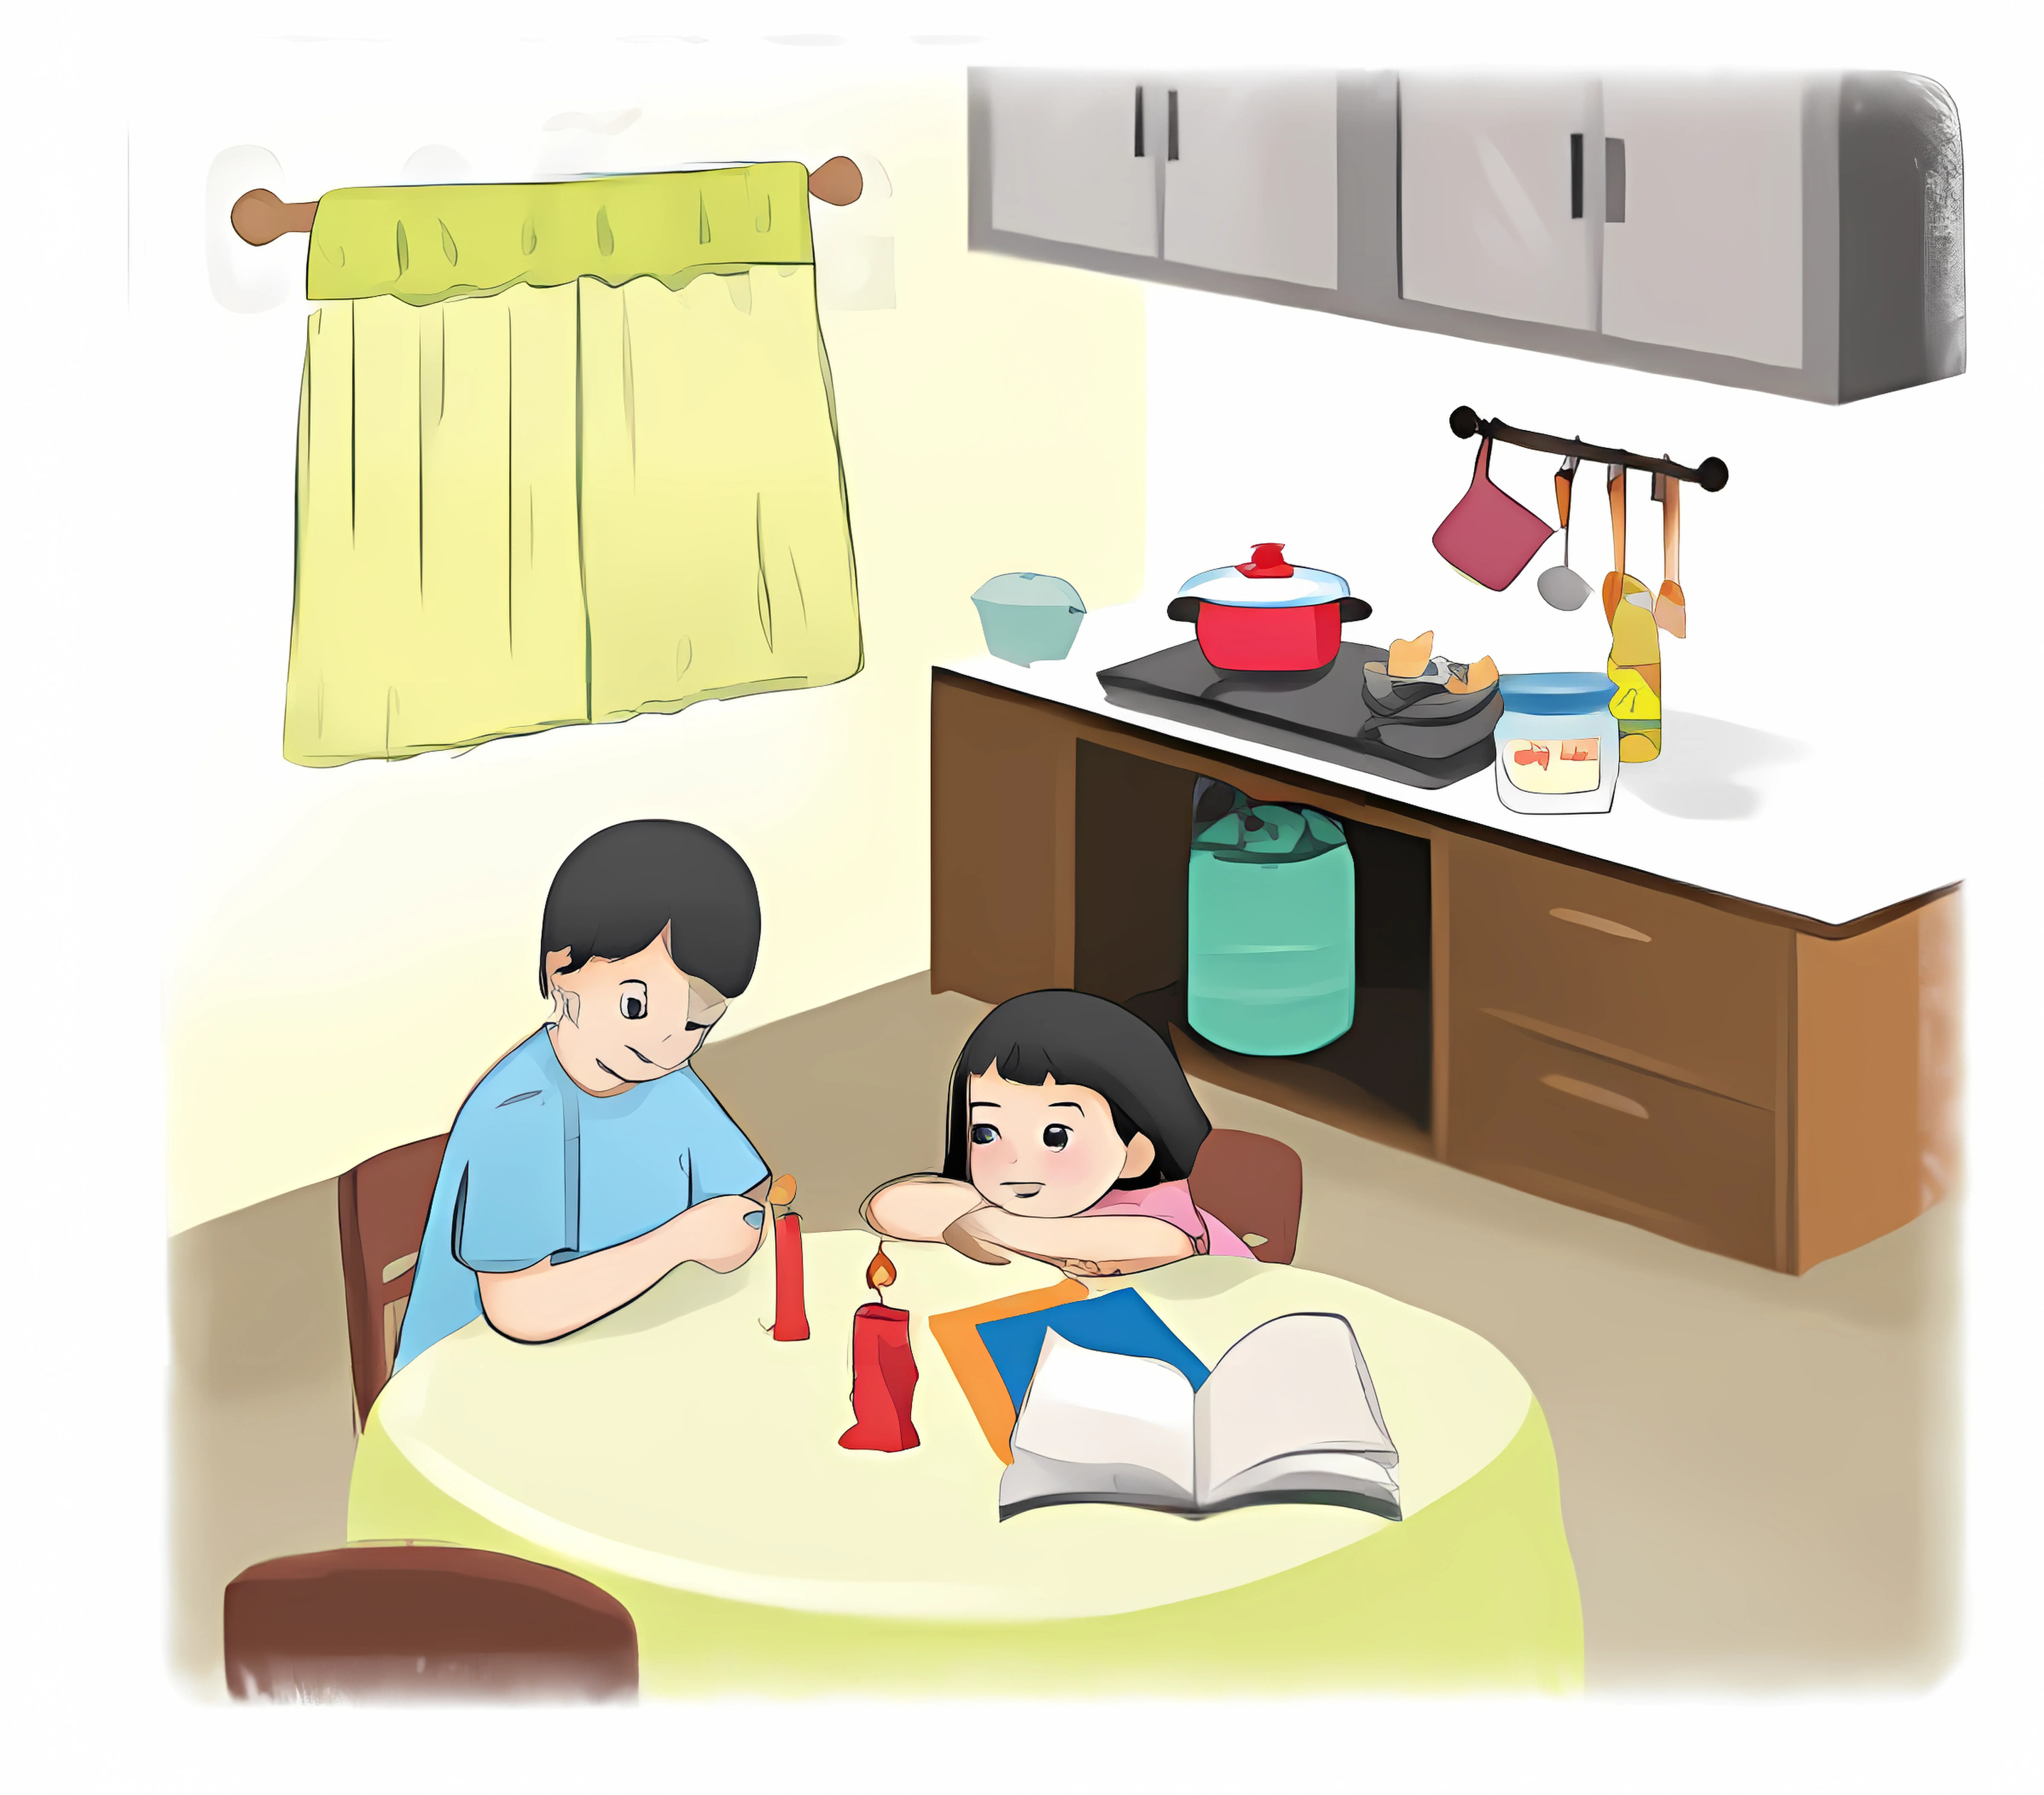
- Quan sát và truy tìm nguồn lửa trong hình bên:
Tìm những nơi có khả năng tạo ra nguồn lửa.
Chỉ ra những đồ vật dễ cháy, dễ bắt lửa ở gần nguồn lửa.

Slide 5
K\
Nguồn lửa từ bếp ga đang đỏ, nến đang thắp
Những đồ vật dễ bắt lửa: bột nở, rèm cửa sổ gần bếp; sách, vở để gần nến,…

Slide 6



Nêu thêm một số nguyên nhân dẫn đến hoả hoạn.

Slide 7

Một số nguyên nhân dẫn đến hoả hoạn.
Bình ga bị rò rỉ;
Không cẩn thận khi sử dụng thiết bị điện;
Để vật liệu dễ cháy gần nguồn lửa
Vừa sạc vừa dùng điện thoại
Không tập trung nấu nướng,…

Slide 8


Có nhiều nguyên nhân gây ra hoả hoạn. Để đảm bảo an toàn, mỗi chúng ta cần có ý thức phòng chống hoả hoạn và học cách thoát hiểm an toàn.

Slide 9
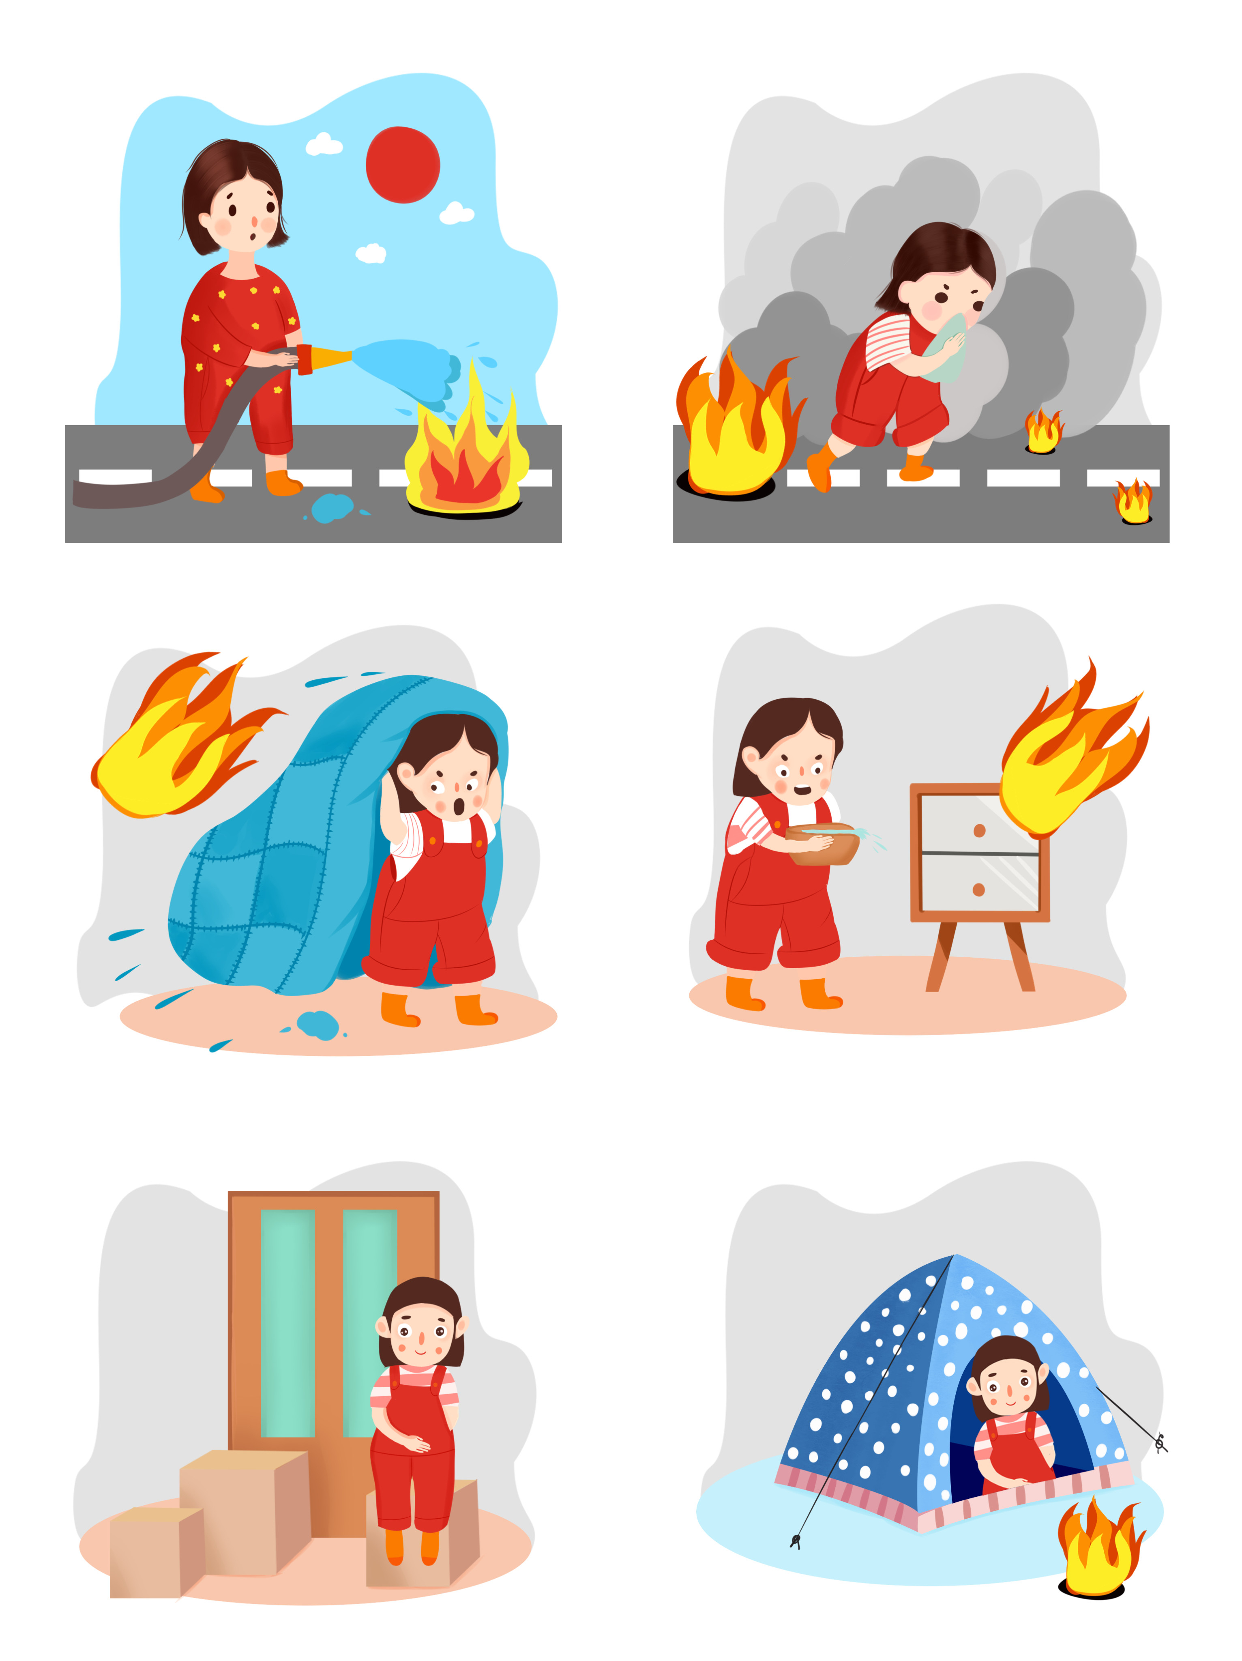
Hoạt động 2:
Xác định cách phòng chống hoả hoạn.

Slide 10
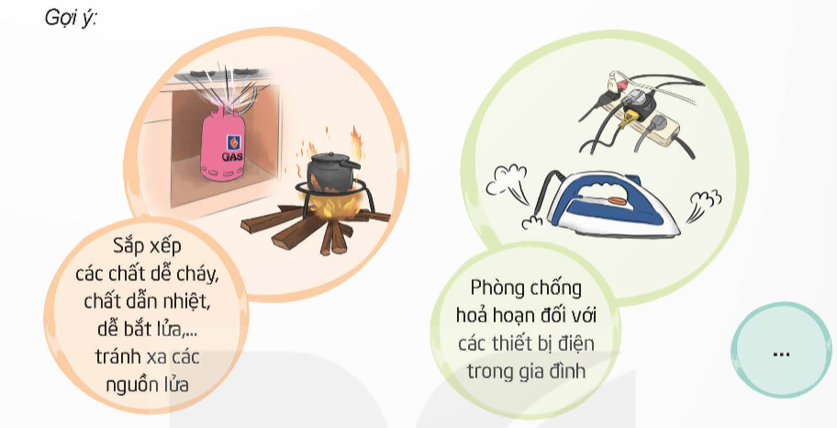
Lựa chọn một nôi dung để thảo luận về cách phòng chống hỏa hoạn

Slide 11

Xác định dấu hiệu nhận biết có hỏa hoạn

Slide 12





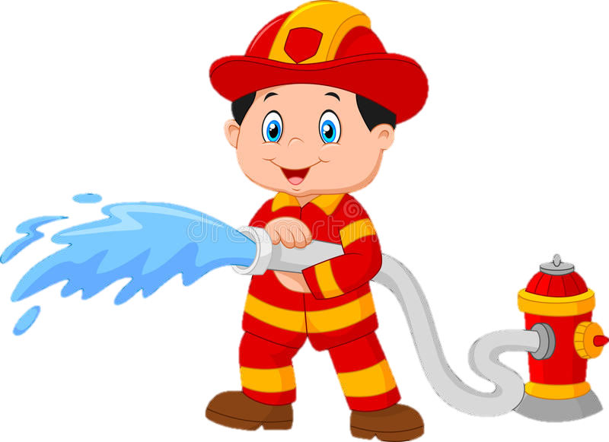
Ông cha ta có câu “Phòng cháy hơn chữa cháy”. Khi mỗi chúng ta đều có ý thức phòng chống hoả hoạn thì có thể phát hiện sớm và hạn chế được nguy hiểm, thiệt hại mà hoả hoạn gây ra.

Slide 13
Việc phòng tránh hoả hoạn là vô cùng cần thiết chúng ta phải nhớ và coi trọng để bảo vệ bản thân, bảo vệ tài sản.

